Slide 1


Slide 2
L’équipe

Slide 3






Slide 4
concept

Slide 5
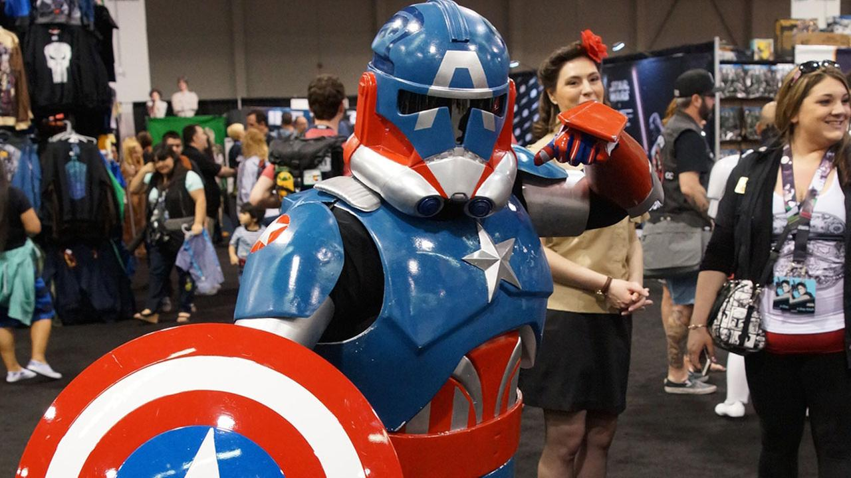

Slide 6
Langages

Slide 7





Slide 8
Charte graphique

Slide 9
#16162D
#0F0F21
#020000
Bungee
Tw Cen MT Condensed Extra Bold
Tw Cen MT Condensed
#911A0D
#F95738

Slide 10
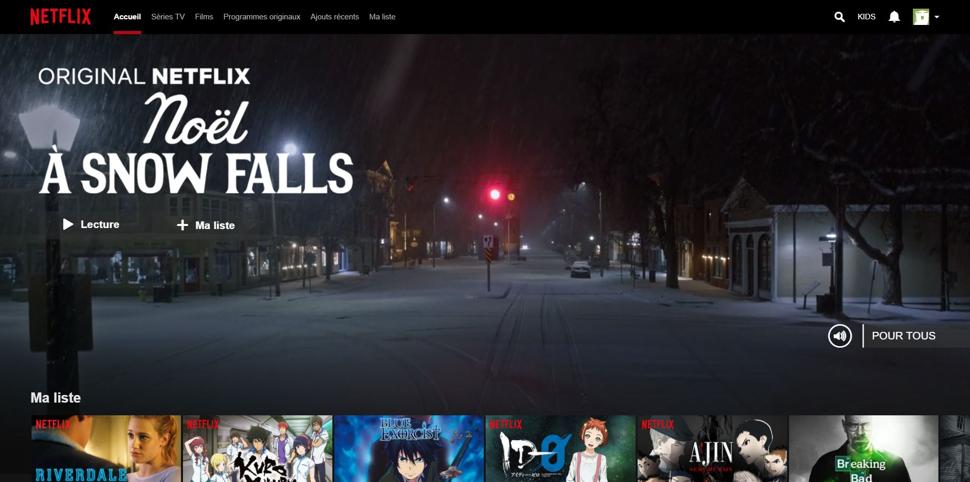

Slide 11
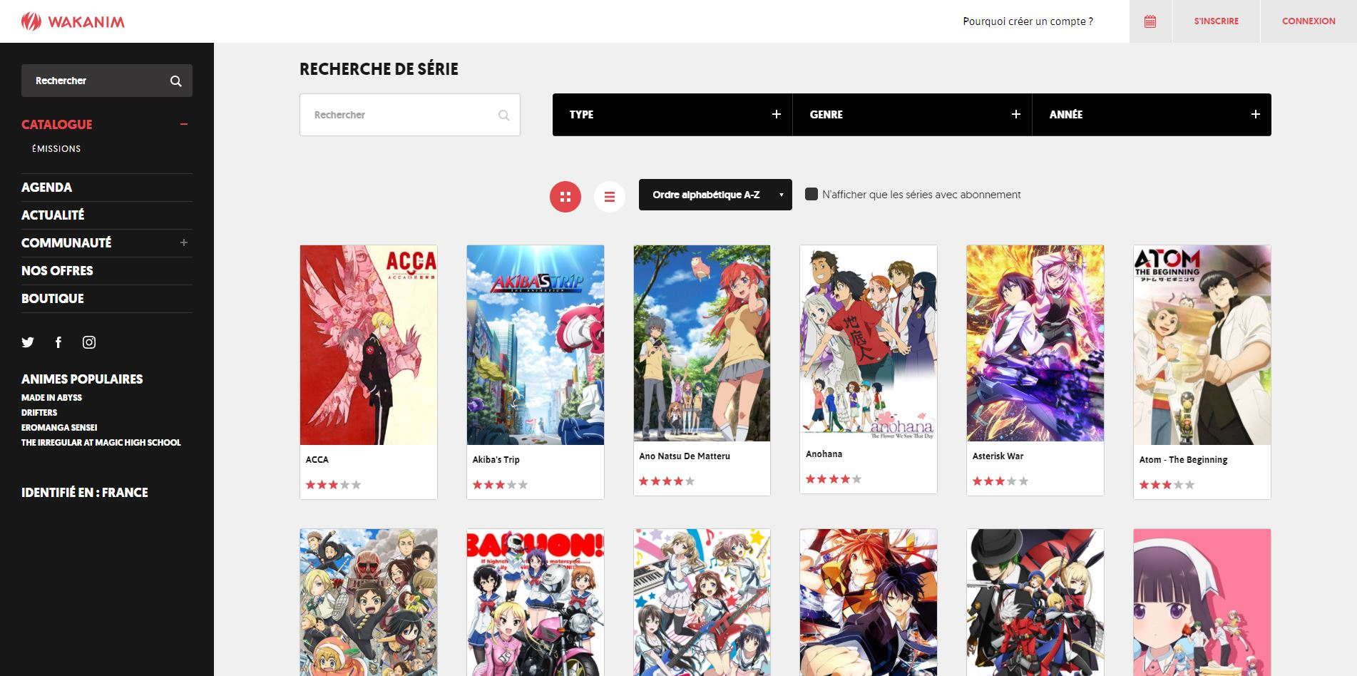

Slide 12
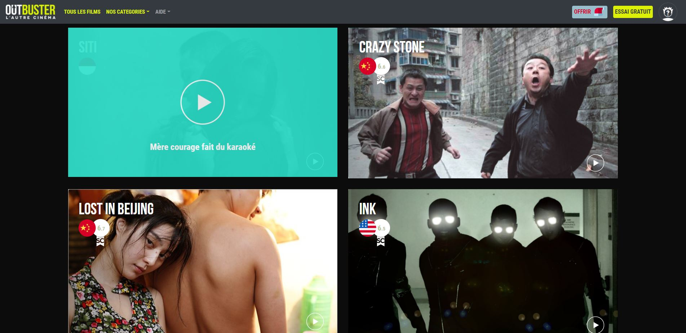

Slide 13
Présentation
Du site

Slide 14
conclusion

Slide 15


